Slide 1
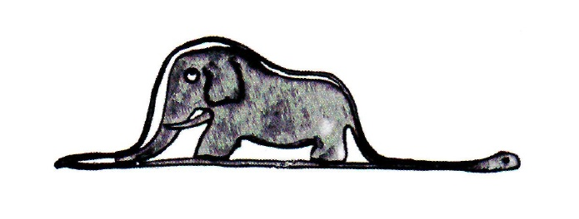
Βιβλιοπαρουσίαση
Ο Μικρός Πρίγκιπας
του
Αντουάν Ντε Σαιντ Εξυπερύ
Παρουσιάζουν οι μαθητές του Β2:
Έλενα Ευαγγελίδου
Μάνος Κεραμπός

Slide 2
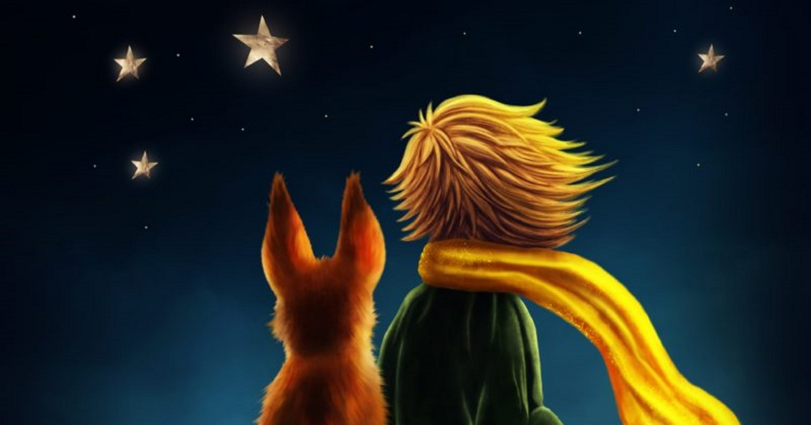
Ο Μικρός Πρίγκιπας
είναι μία νουβέλα με μορφή παραμυθιού.
Η νουβέλα αρχίζει με μια σύντομη εισαγωγή
στην οποία ο συγγραφέας αναφέρεται
στην αδυναμία των ενηλίκων
να αντιληφθούν τις ζωγραφιές του,
επειδή βλέπουν μόνο την επιφάνεια και όχι την ουσία των πραγμάτων.
Το συμπέρασμα αυτό αποτελεί το έναυσμα για τη συγγραφή του βιβλίου.

Slide 3
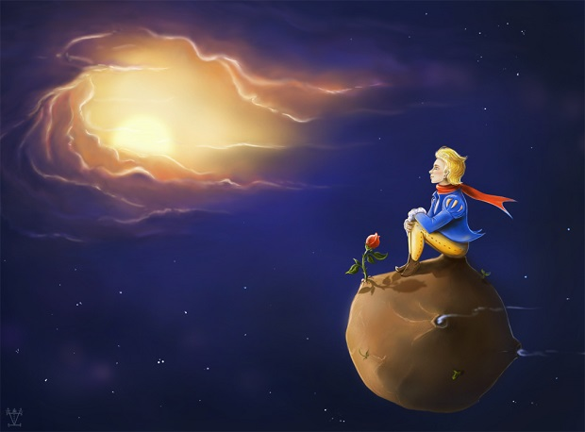
Η ιστορία αρχίζει όταν ο συγγραφέας-αφηγητής πέφτει με το αεροπλάνο του, που έχει πάθει βλάβη, στην έρημο. Εκεί συναντά ένα ασυνήθιστο παιδί, τον Μικρό Πρίγκιπα, με τον οποίο γνωρίζονται και γίνονται φίλοι.
Ο αφηγητής μαθαίνει πολλά για τον καινούριο του φίλο, ο οποίος του περιγράφει τον πλανήτη του και του εκμυστηρεύεται την αγάπη του για το Τριαντάφυλλό του.
Κατόπιν του διηγείται
την επίσκεψή του
σε άλλους πλανήτες
και του μιλά για τους
ανθρώπους που
συνάντησε σε αυτούς.

Slide 4
Απογοητευμένος, κατέληξε στη Γη, όπου συνάντησε ένα φίδι που πίστευε πως ήταν παντοδύναμο και μια αλεπού που την εξημέρωσε και δημιούργησε δεσμούς φιλίας μαζί της.
Από την αλεπού έμαθε την αξία της φιλίας
και τώρα,
συναισθανόμενος την ευθύνη του για το Τριαντάφυλλό του, που το άφησε, επιθυμεί να γυρίσει στον πλανήτη του.

Slide 5
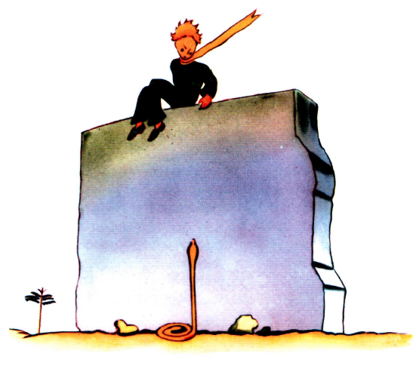
Για τον λόγο αυτό αφήνει το φίδι να τον δαγκώσει. Κι ενώ είναι ετοιμοθάνατος, φεύγει στον ουρανό, αφήνοντας στην ψυχή του συγγραφέα ένα μεγάλο κενό…

Slide 6
Η αφήγηση του συγγραφέα εξελίσσεται σε χρονική σειρά. Αρχίζει την πρώτη ημέρα συνάντησής του με τον Μικρό Πρίγκιπα και τελειώνει την όγδοη ημέρα, όταν μετά από την αναζήτηση νερού στην έρημο, ο πρωταγωνιστής φεύγει για πάντα. Στο μεγαλύτερο, όμως, μέρος της διακόπτεται από τις ιστορίες που αφηγείται ο ίδιος ο Μικρός Πρίγκιπας στον συγγραφέα και που αφορούν την περιπλάνησή του στους άλλους πλανήτες και στη Γη μέχρι τη συνάντησή του με αυτόν.
Στον επίλογο του βιβλίου ο αφηγητής εμπλέκει τον αναγνώστη μέσα στην ιστορία του βιβλίου. Ζητά από τον αναγνώστη να τον πληροφορήσει αν κάπου συναντήσει τον Μικρό Πρίγκιπα.

